Slide 1

ПОРТФОЛИО на
Тинка Христева Балева
Старши начален учител
НУ“ВАСИЛ ЛЕВСКИ“ с.Иганово

Slide 2

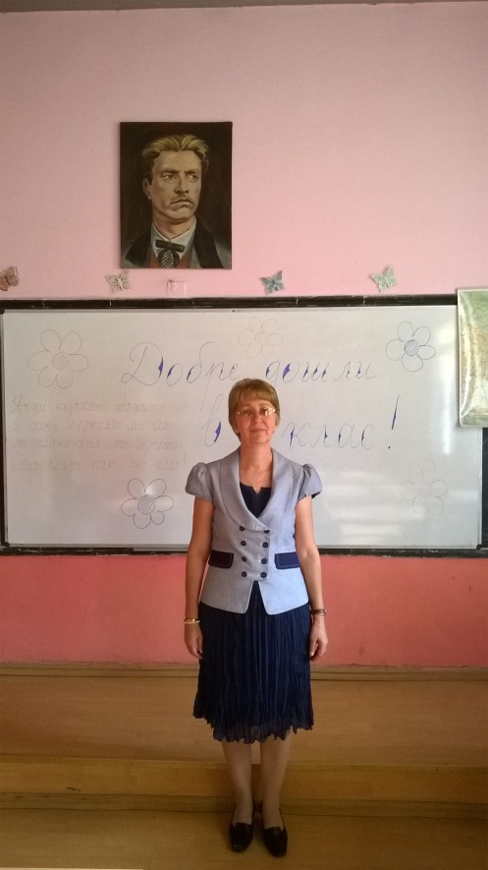
„Без истинска и всеотдайна обич към децата никой не може да бъде учител в най-дълбокия смисъл на това понятие.“
Я. А. КОМЕНСКИ

Slide 3
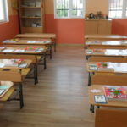
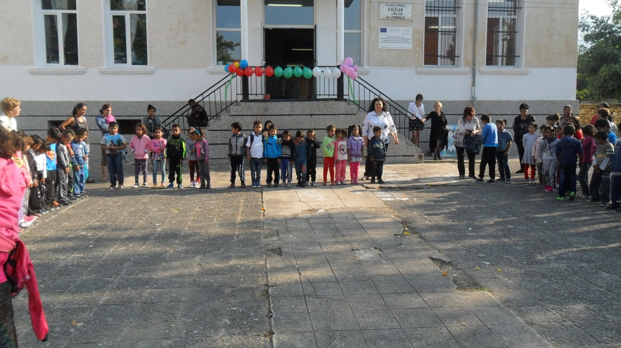
Моето училище НУ „ВАСИЛ ЛЕВСКИ“
Начален учител е този, който за първи път въвежда децата в храма на знанието. Тук започва тяхната подготовка - изкачването по стълбата на знанието.

Slide 4
Лична информация
Име – Тинка Христева Балева
Образование – висше
Магистър - Начална педагогика
Специалност - начална педагогика
Педагогически стаж –31 години

Slide 5
ЗА МЕН
➢Аз съм контактна и позитивна личност. Поддържам отлични взаимоотношения с хората, които ме заобикалят. Уважавам колегите си, учениците и родителите. Имам добри комуникативни, социални и организационни умения.
➢Поставям ученика в центъра на вниманието ми. Стремя се да спомагам за неговото интелектуално, нравствено, общокултурно и личностно развитие.
➢Полагам усилия за изграждане у тях на отговорно поведение в общуването и вписване в колектива.
➢Старая се да стимулирам, поощрявам и направлявам активността на ученика.
➢Стремя се да прилагам в работата си разнообразни форми и методи на обучение.
➢В ежедневната си работа с учениците използвам групови и индивидуални форми на преподаване, съобразени с възможностите на учениците.

Slide 6

МЕТОДИ НА ПРЕПОДАВАНЕ
Изполване на ИТ в часовете
Мултимедийно обучение
Интерактивни уроци
Изготвяне и използване на презентации при преподаване на уроците
Съвременният подход на преподаване включва съвременни методи и средства за представяне на учебния материал и съвременна материална база за всеки ученик.

Slide 7

    Моята педагогическа
    философия
Човекът, който води учениците в света на знанието, е Учителят.
Учителят трябва да бъде с добра душа и да обича децата.
От таланта на учителя, от богатството на неговата личност, от неговата ерудиция и духовно богатство зависи какви качества ще изгради у детето.
Учителят трябва да е винаги съветник, приятел, помощник.

Slide 8
          Дейности
Участие в квалификационни курсове
Участие във вътрешно-училищни квалификационни курсове
Работа в комисии
Участие в състезанията на СБНУ
Организиране на тържества и мероприятия
Работа с ученици и родители
Посещение на театрални постановки
Екскурзии

Slide 9
Извънурочна дейност
Участие в организацията и реализацията на общоучилищни мероприятия и празници
Подготовка и провеждане на честванията на патронния празник на училището
Работа по проекти

Slide 10
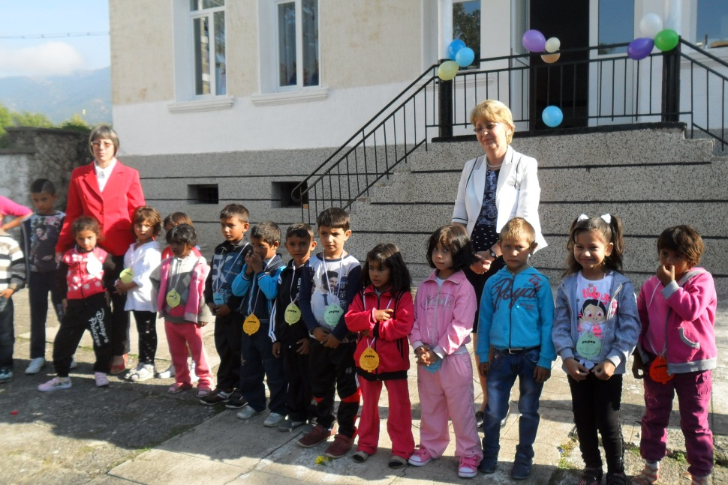
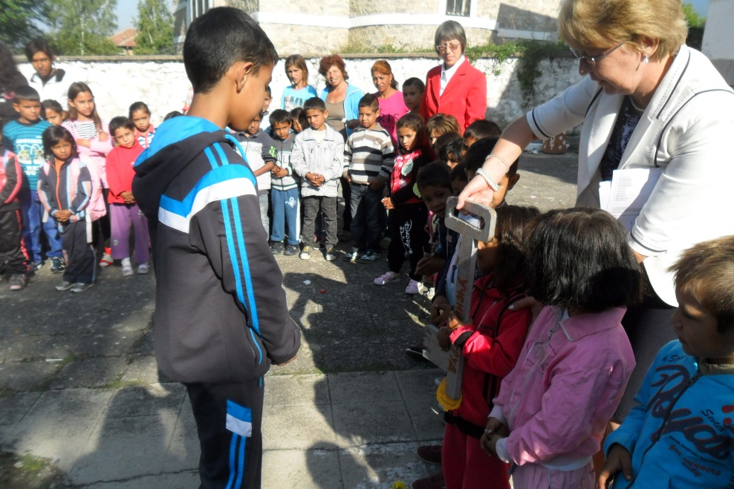
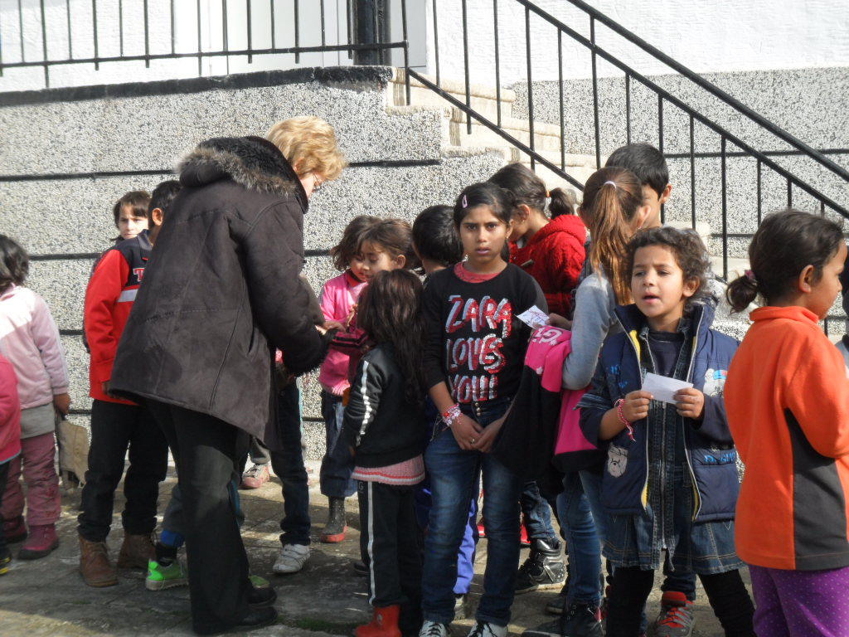
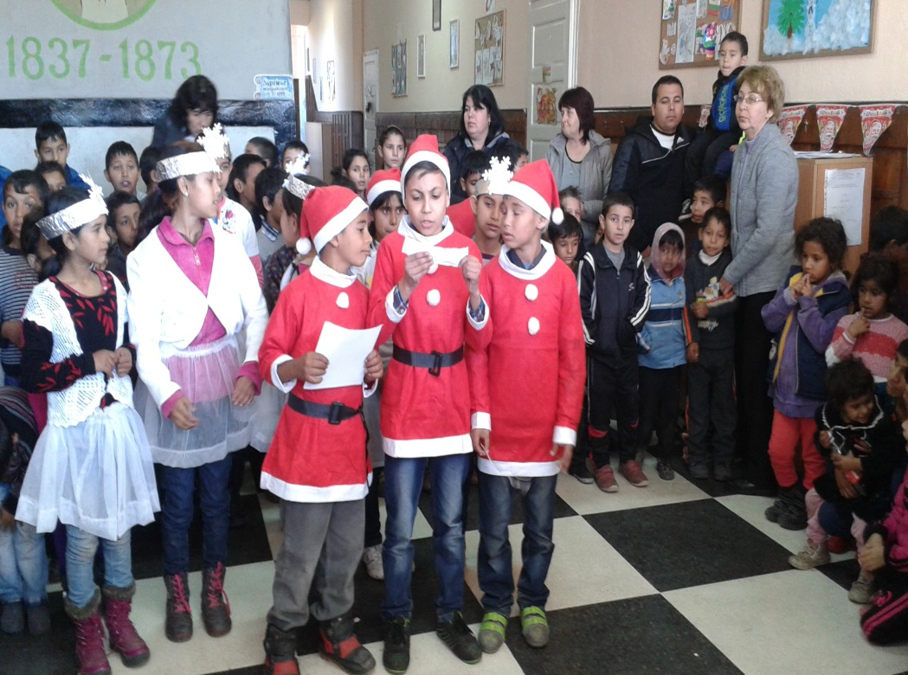

Slide 11
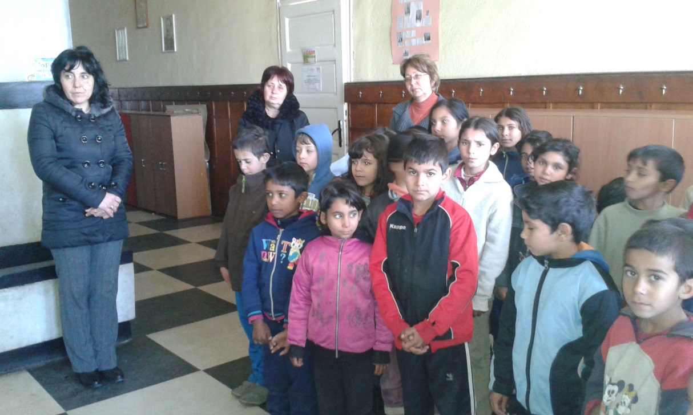
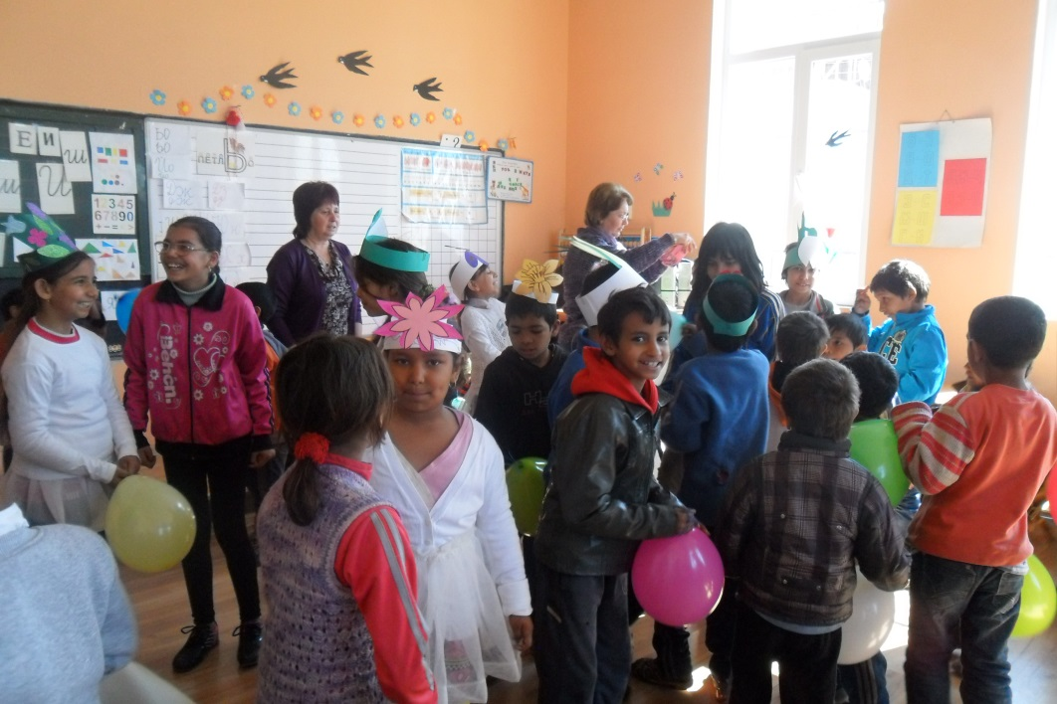
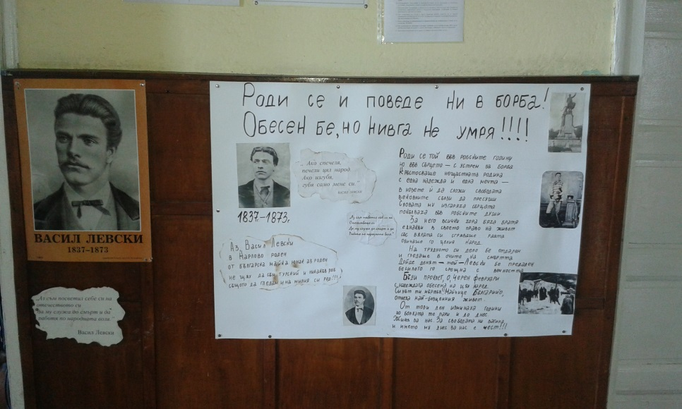

Slide 12
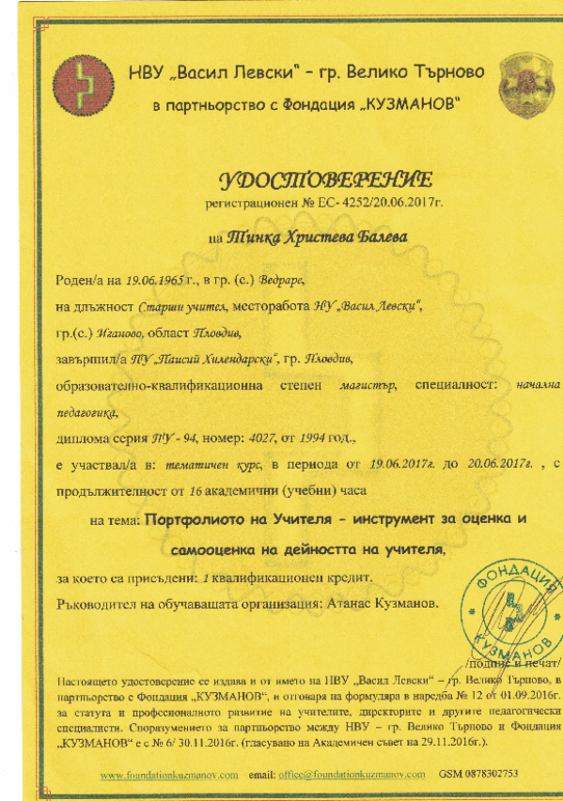
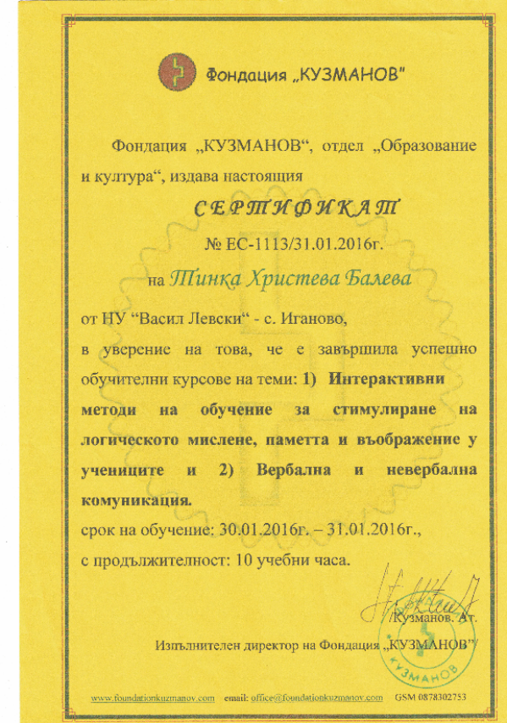
КВАЛИФИКАЦИИ

Slide 13
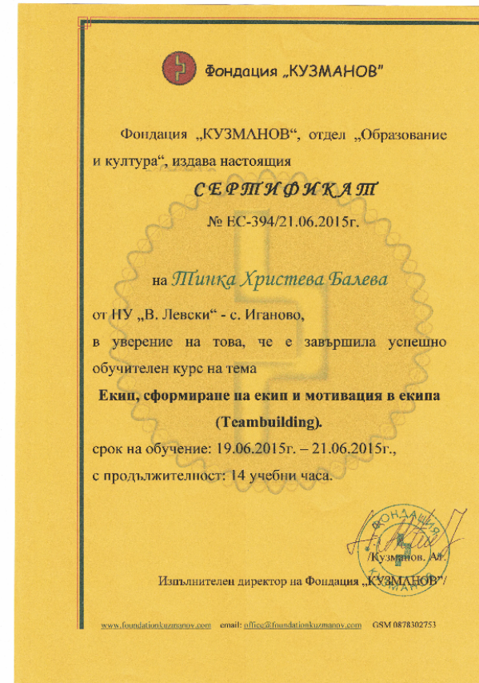
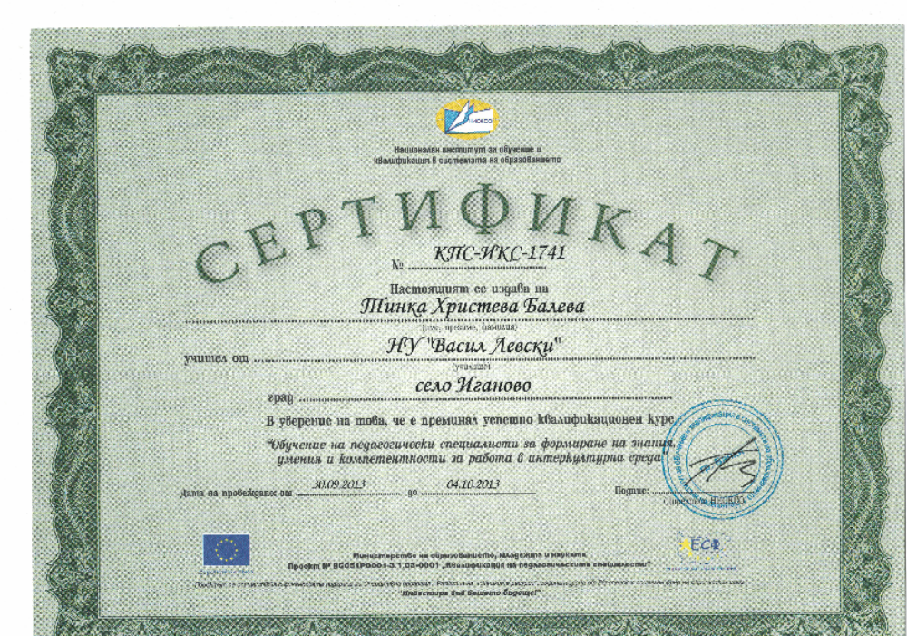

Slide 14
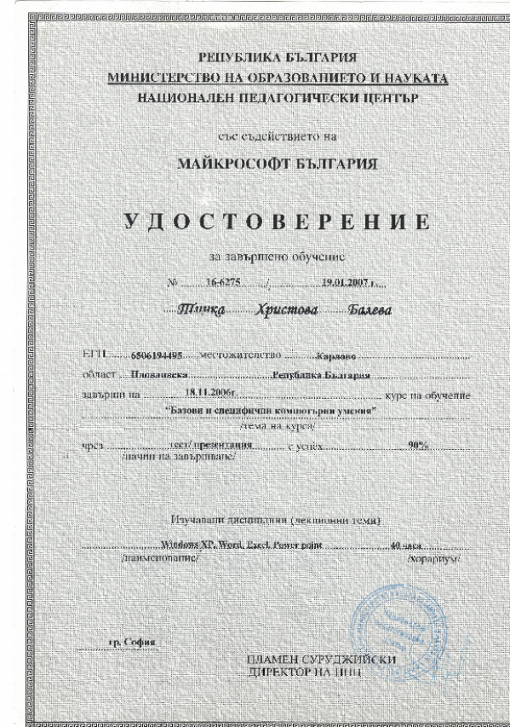
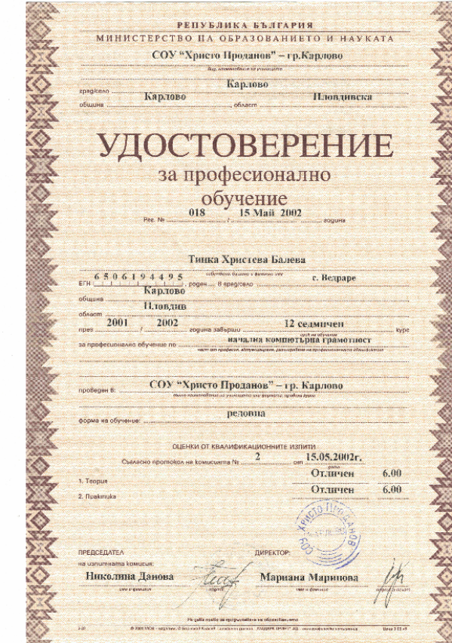
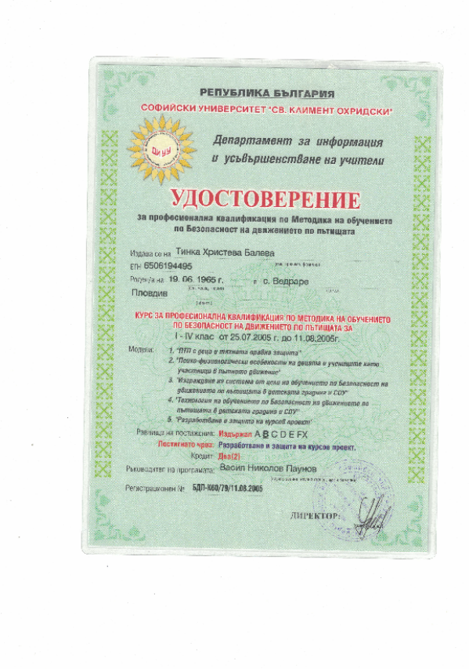

Slide 15
